Slide 1

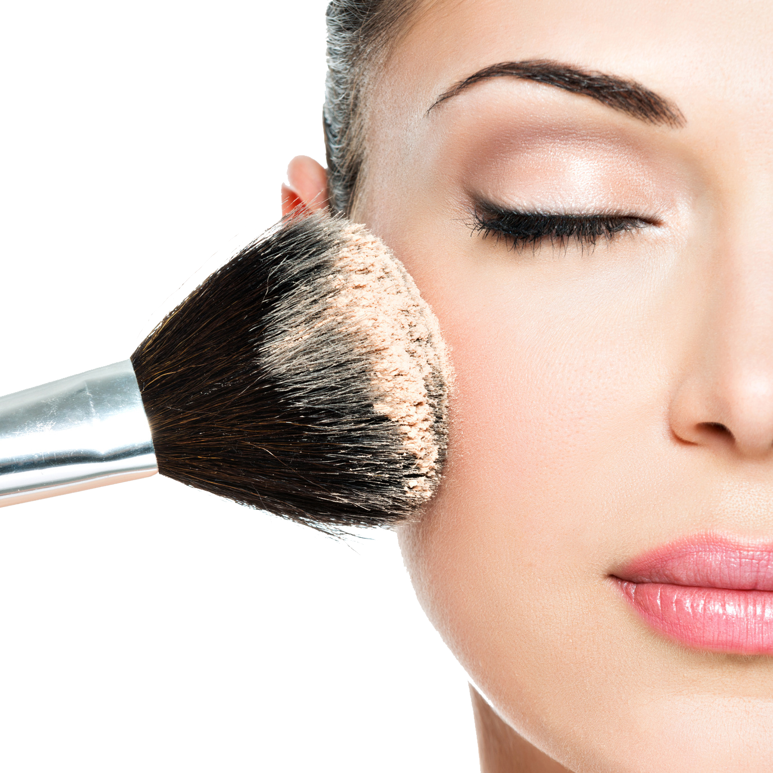
“PENELOPE”
Илияна Янкова, 8б

Slide 2


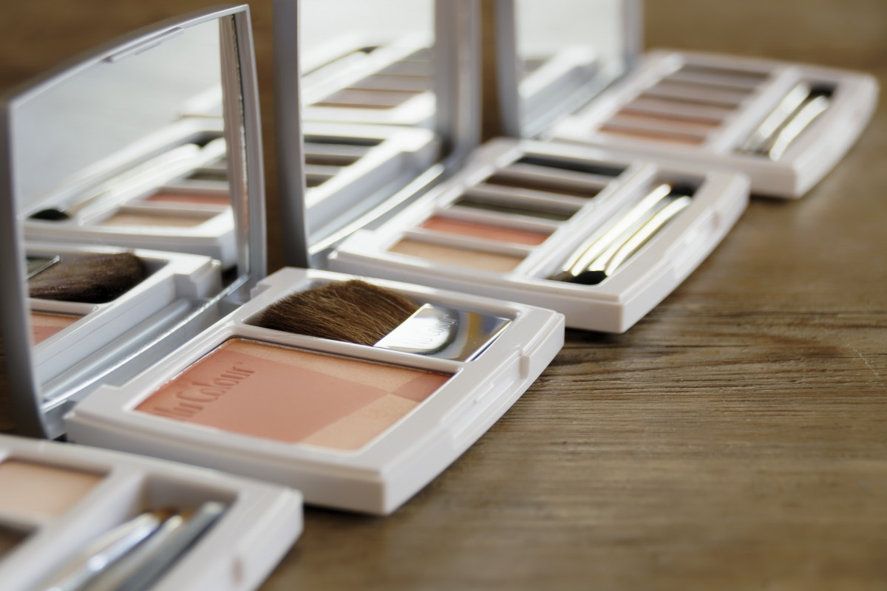
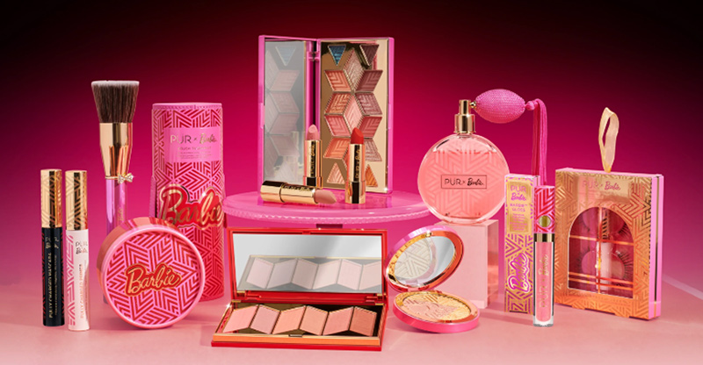
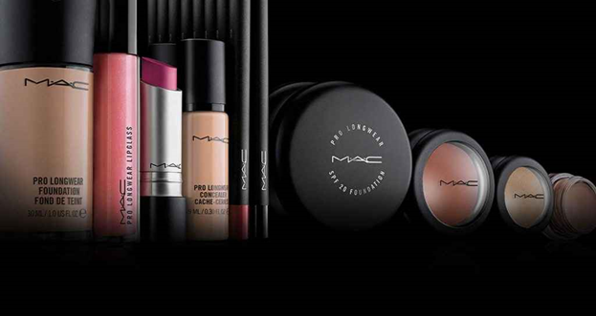
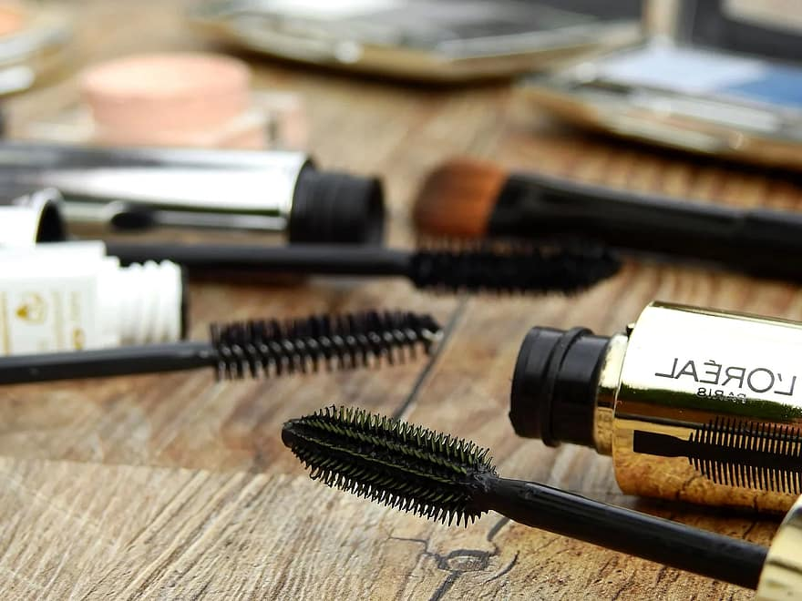
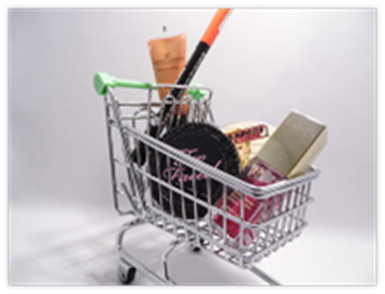
За нас: “PENELOPE” е онлайн магазин, предлагащ широк асортимент от козметика за лице, коса и тяло, гримове, аксесоари и парфюми

Slide 3

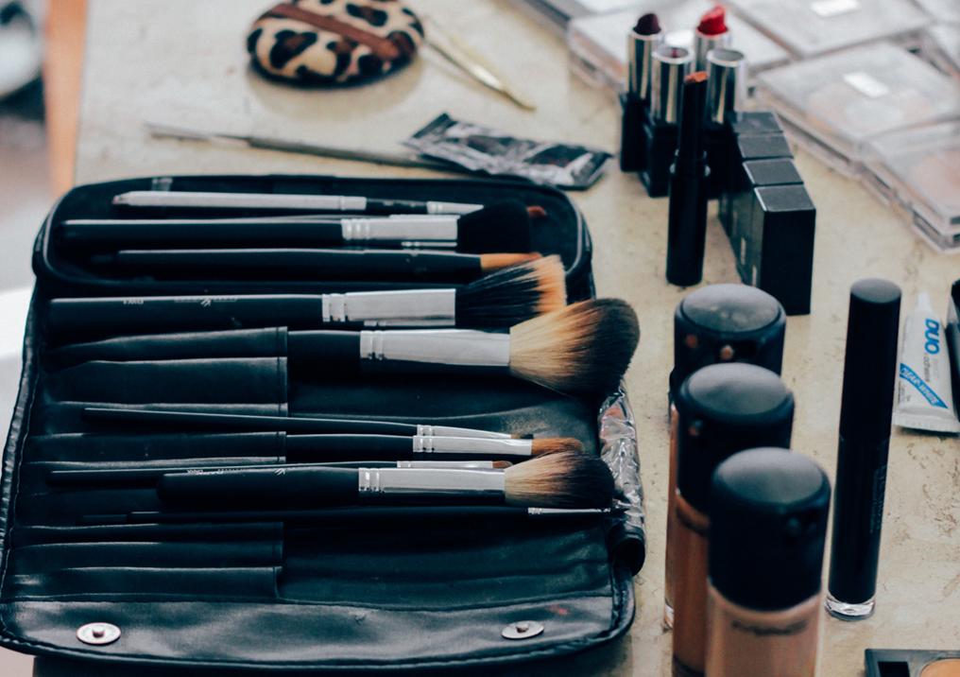
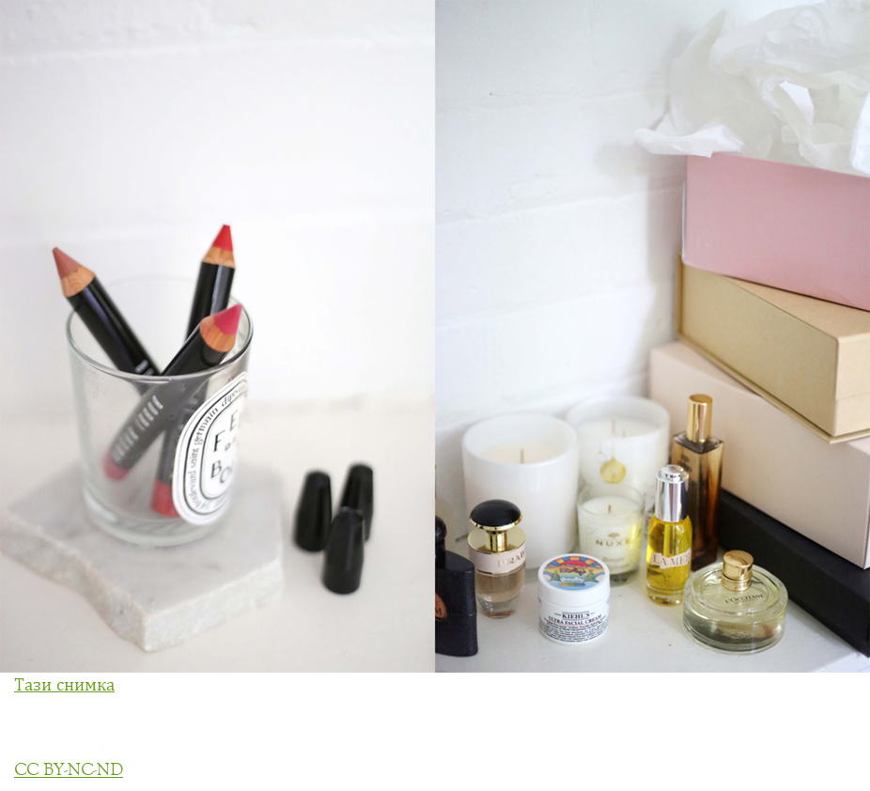
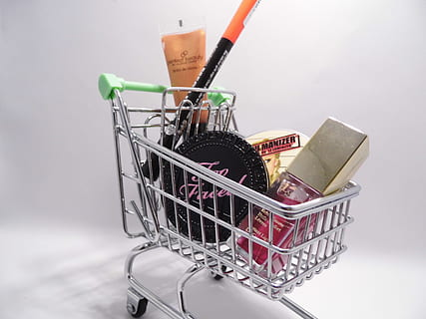
Цел: Вярваме, че красотата трябва да бъде достъпна за всеки, защото тя има силата да вдъхва увереност и да преобразява хората. Когато хората се чувстват красиви, им е по-лесно да направят и света около себе си по-красив.

Slide 4
Защо да изберем “PENELOPE”? - 90 дни за връщане - Безплатна доставка за всички продукти - Луксозни подаръчни опаковки - По-добра цена от физическите магазини

